Slide 1
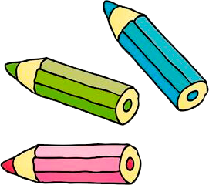
ИГРА-ПАЗЗЛ
СЛОГИ И СЛОВА
Прочитай слог, нажми на подходящую картинку и почини паззл. Нажми на мышку, чтобы перейти на следующий слайд.
ЛА

Slide 2
Интерактивная игра-паззл «СЛОГИ И СЛОВА»
Цель игры: Автоматизация звука Л в начале слов.
Задачи игры:
Закреплять и развивать умение правильного произношения звука Л в начале слов.
Способствовать развитию внимания, мышления, зрительного восприятия.
Формировать навыки чтения и звукового анализа.
Правила игры: Помоги мышонку Луле починить паззлы. Читай слог, выбирай картинку, название которой начинается с такого слога и жми на нее, чтобы детали соединились. Читай слоги по порядку сверху вниз.
Рекомендуемый возраст участников игры: старший дошкольный возраст.

Slide 3
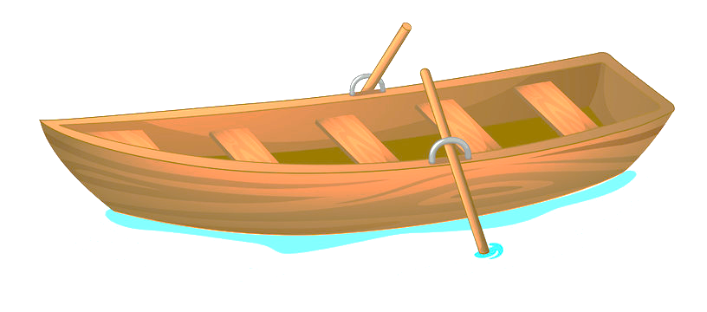
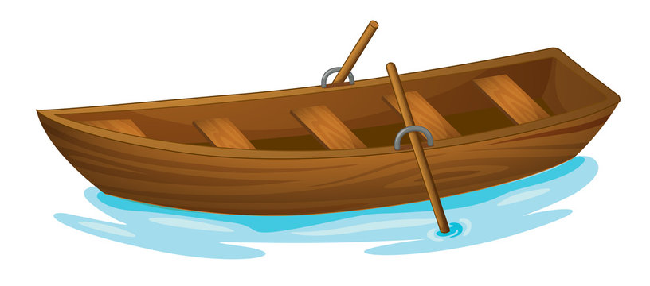
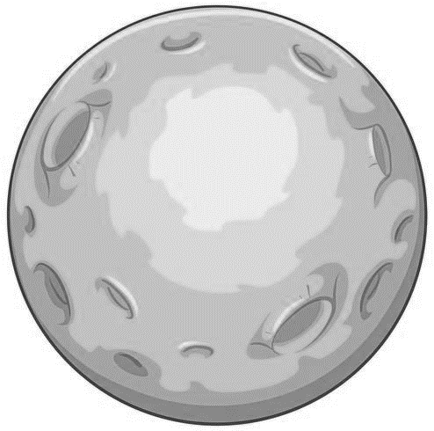
ЛА
ЛУ
ЛО

Slide 4
ЛА
ЛО
ЛЫ

Slide 5
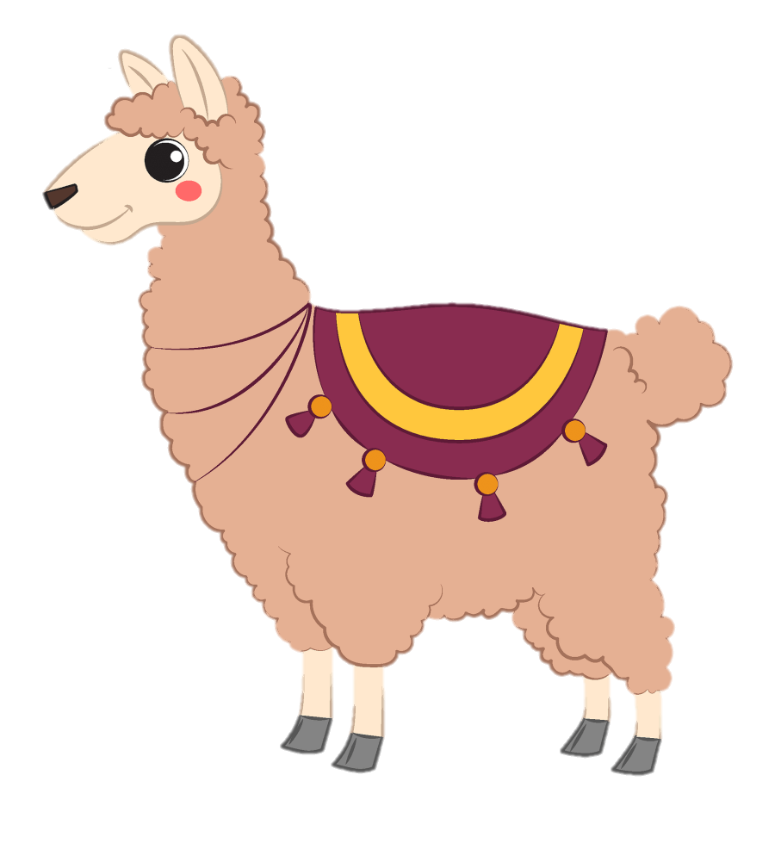
ЛУ
ЛА
ЛО

Slide 6
☺ УРА,ПОЛУЧИЛОСЬ ☺
ЛА

